Slide 1
Backend 구현

Slide 2


계정 정보 및 문제 정보들을 저장하기 위한 Realtime Database
문제 이미지 파일들을 저장하기 위한 Cloud Storage

Slide 3
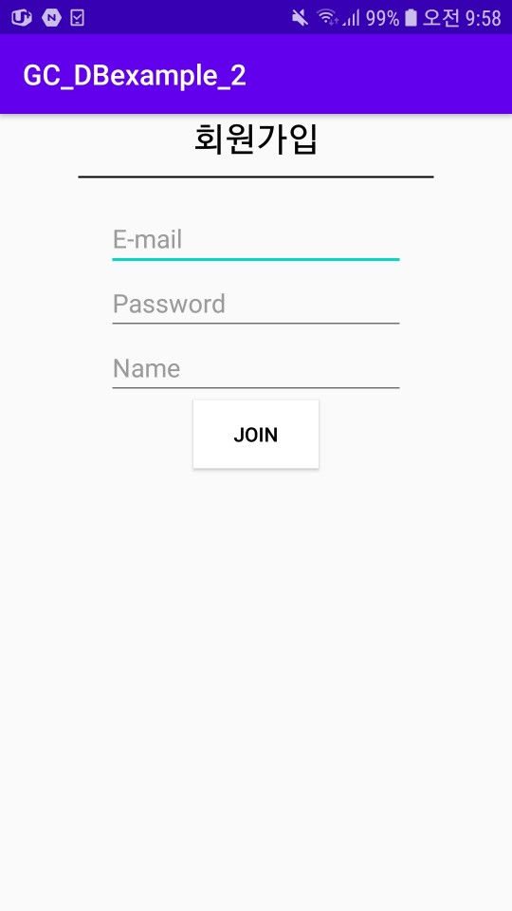
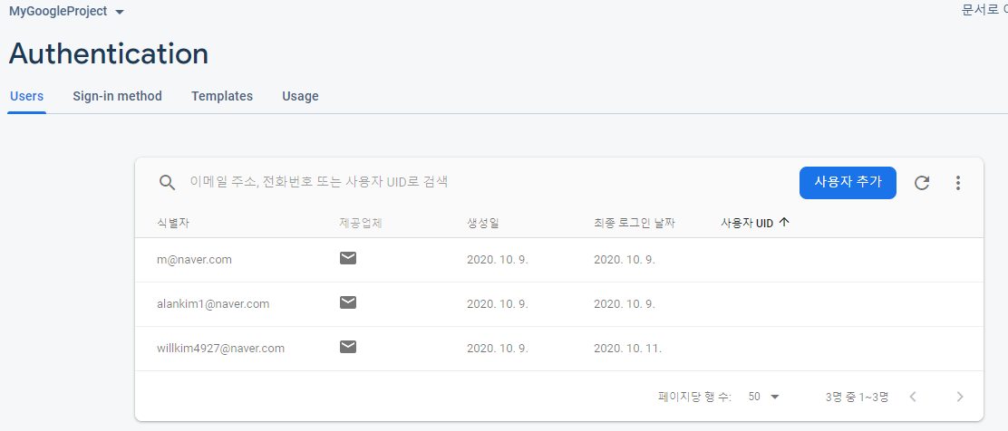
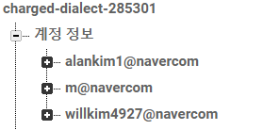
회원가입을 통한 Firebase에 계정 등록
Firebase에 등록된 계정
Realtime DB에 입력된 이메일 정보

Slide 4
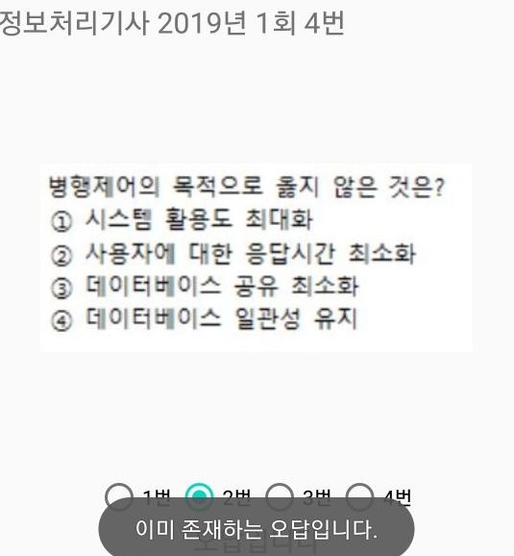
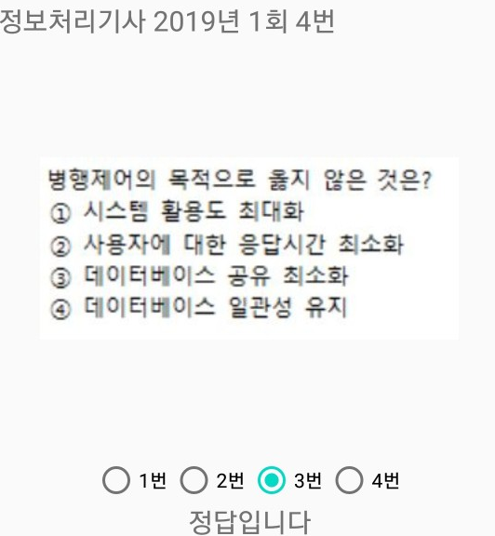
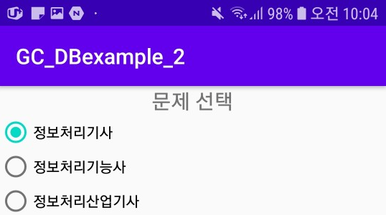
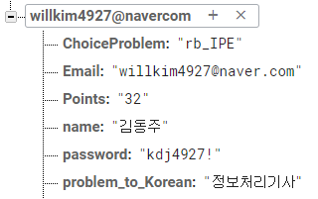
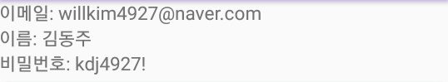
문제 선택 버튼 이벤트 구현
오답 판별(데이터 중복 방지)
정답 맞출 시 포인트 부여
Points 항목에 포인트 저장
임시로 프로필기능 제작

Slide 5
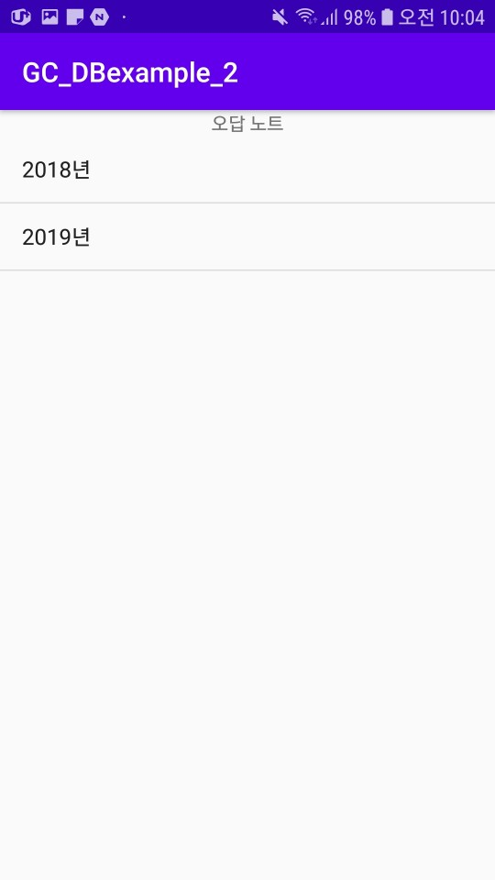
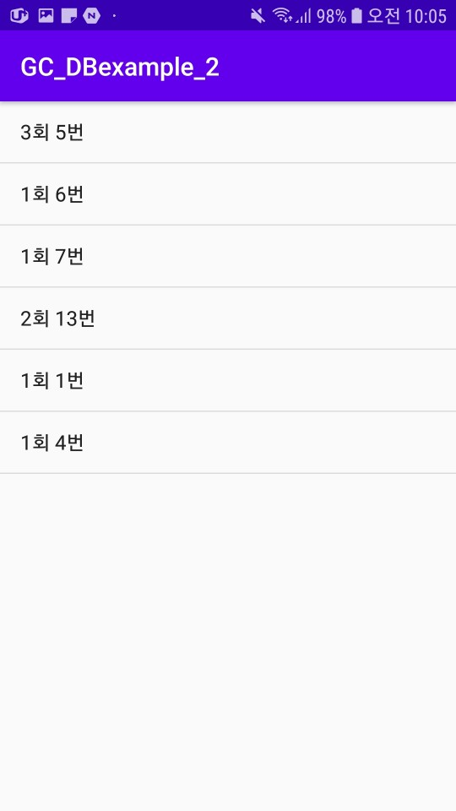
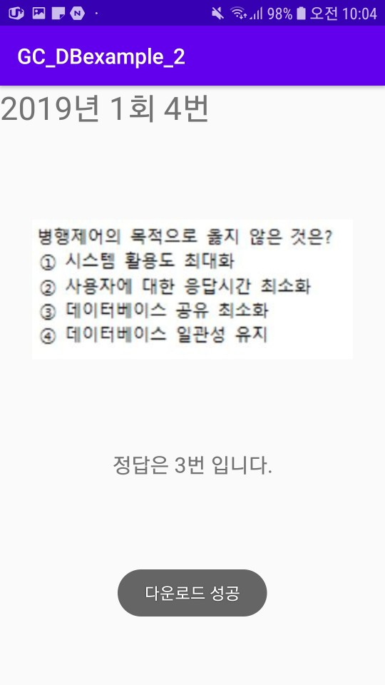
오답노트 확인 – ListView 클릭 이벤트로 구현

Slide 6
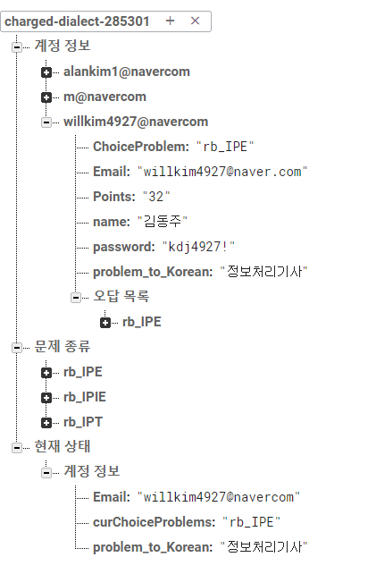
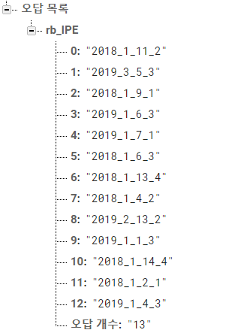
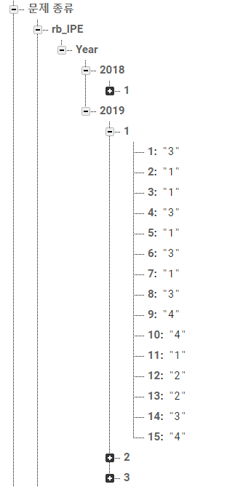
연도_회차_번호_정답
전체적인 DB 구조

Slide 7
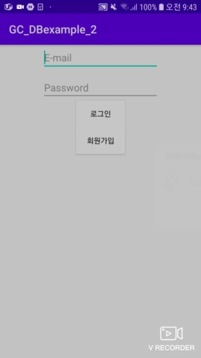
Backend 기능 동영상 시연

